Slide 1





Zonasi
Sebanyak 65%, kecuali SMPN 1, SMPN 4 dan SMPN 10 sebanyak 50%
Perpindahan Orang Tua/Wali
(Sebanyak 5%)
Prestasi
Sebanyak 15%, kecuali
SMPN 1, SMPN 4 dan
SMPN 10 sebanyak 30%)
Afirmasi
(Sebanyak 15%)

Slide 2
PPDB SMP NEGERI DI KOTA PEKANBARU
TP 2021/2022
PPDB SMP NEGERI DILAKSANAKAN SECARA ONLINE DI LAMAN : http://ppdb.pekanbaru.go.id dan
KANAL PENGADUAN DI WhatsApp (085271171136);
SATUAN PENDIDIKAN SMP NEGERI MEMBUAT KANAL PENGADUAN ONLINE DAN ATAU PUSAT INFORMASI SECARA ONLINE MAUPUN OFFLINE

Slide 3
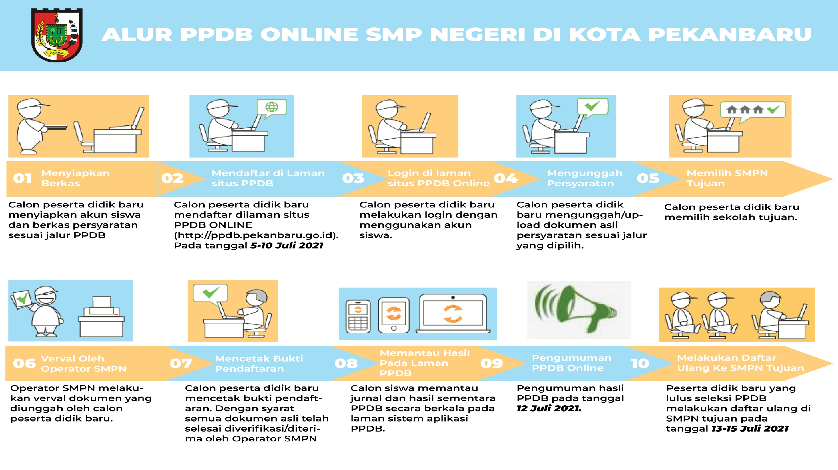

Slide 4



DINAS PENDIDIKAN KOTA PEKANBARU
Zonasi
Jalur zonasi diperuntukkan bagi peserta didik yang berdomisili di dalam wilayah zonasi.
Domisili calon peserta didik sebagaimana dimaksud pada point (1) berdasarkan alamat pada kartu keluarga yang diterbitkan paling singkat 1 (satu) tahun sebelum tanggal pendaftaran PPDB.
3. Dalam hal Kartu keluarga tidak dimiliki oleh calon peserta didik karena keadaan tertentu, maka dapat diganti dengan surat keterangan domisili yang diterbitkan oleh ketua rukun tetangga atau ketua rukun warga yang dilegalisir oleh lurah atau pejabat setempat lain yang berwenang, serta memuat keterangan calon peserta didik yang bersangkutan telah berdomisili paling singkat 1 (satu) tahun sejak diterbitkannya surat keterangan domisili.
4. Keadaan tertentu sebagaimana dimaksud pada ayat (3) meliputi :
bencana alam; dan/atau
bencana sosial

Slide 5

DINAS PENDIDIKAN KOTA PEKANBARU
Diperuntukkan bagi peserta didik dari keluarga ekonomi tidak mampu dan penyandang disabilitas.
Dibuktikan dengan bukti keikutsertaan peserta didik dalam program penanganan keluarga tidak mampu dari Pemerintah Pusat atau Pemerintah Daerah.
Merupakan peserta didik yang berdomisili di dalam dan di luar wilayah zonasi Sekolah yang bersangkutan.
4. Dalam hal calon peserta didik yang mendaftar melalui jalur afirmasi melampaui jumlah kuota jalur afirmasi, maka penentuan peserta didik dilakukan dengan memprioritaskan jarak tempat tinggal calon peserta didik yang terdekat dengan sekolah.
Afirmasi

Slide 6
DINAS PENDIDIKAN KOTA PEKANBARU
Perpindahan Tugas Orang Tua/Wali
Jalur perpindahan tugas orang tua/wali ditujukan bagi calon peserta didik yang berdomisili di luar zonasi Sekolah yang bersangkutan
Dibuktikan dengan surat penugasan dari instansi, lembaga, kantor, atau perusahaan yang mempekerjakan.
Melampirkan surat keterangan domisili dari RT dan RW yang dilegalisir oleh lurah.
Dapat digunakan untuk anak guru yang bertugas di sekolah tersebut.
Penentuan peserta didik dalam jalur perpindahan tugas orangtua/wali diprioritaskan pada jarak tempat tinggal calon peserta didik yang terdekat dengan sekolah.

Slide 7

DINAS PENDIDIKAN KOTA PEKANBARU
Ditentukan berdasarkan:
  hasil perlombaan dan/atau penghargaan di bidang akademik maupun non-akademik pada tingkat internasional, tingkat nasional, tingkat provinsi, dan/atau tingkat kabupaten/kota.
  Memiliki sertifikat/surat keterangan juara umum 1, 2, dan atau 3 berdasarkan nilai rapor 5 semester terakhir dari sekolah asal.
Bukti prestasi diterbitkan paling singkat 6 bulan dan paling lama 3 tahun sejak tanggal pendaftaran PPDB.
Peserta didik yang masuk melalui jalur prestasi dapat mendaftar di luar zonasi Sekolah yang ditentukan dengan 2 pilihan sekolah.
Prestasi

Slide 8

PELAKSANAAN PPDB SMP DILAKSANAKAN
SECARA ONLINE
Jadwal Penerimaan Peserta Didik Baru Tingkat SMP Negeri adalah sebagai berikut:
  Pendaftaran : Tanggal 05 Juli s.d 10 Juli 2021
  Waktu : dimulai pukul 08.00 WIB
  Pengumuman : Tanggal 12 Juli 2021, pukul 08.00 WIB
  Pendaftaran ulang : Tanggal 13 s.d 15 Juli 2021
  Waktu : 08.00 s.d 12.00 WIB
  Awal tahun ajaran : Tanggal 19 Juli 2021
  MPLS (untuk SMP) : Tanggal 16, 17 dan 19 Juli 2021

